Slide 1
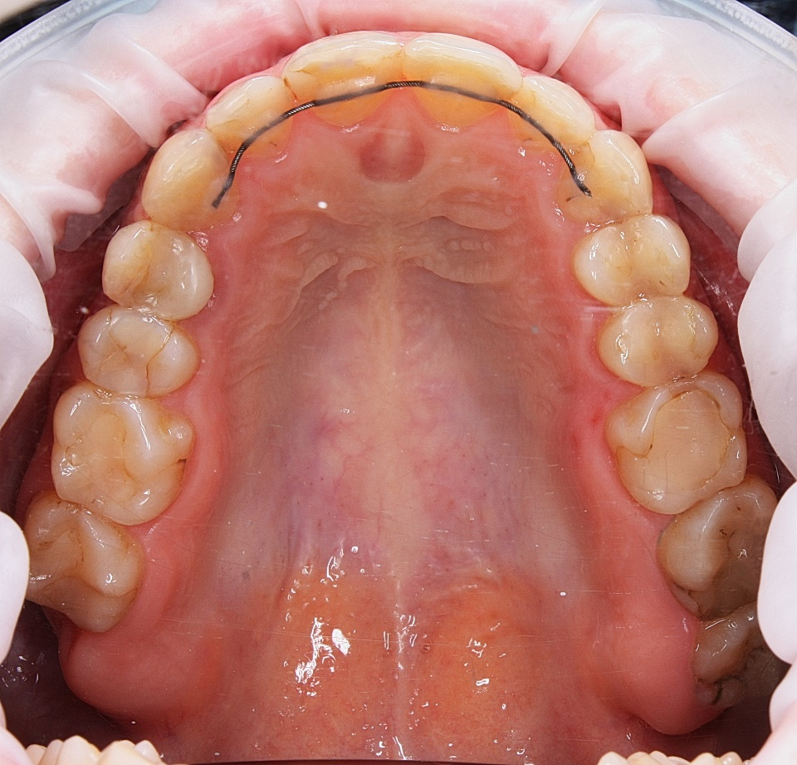
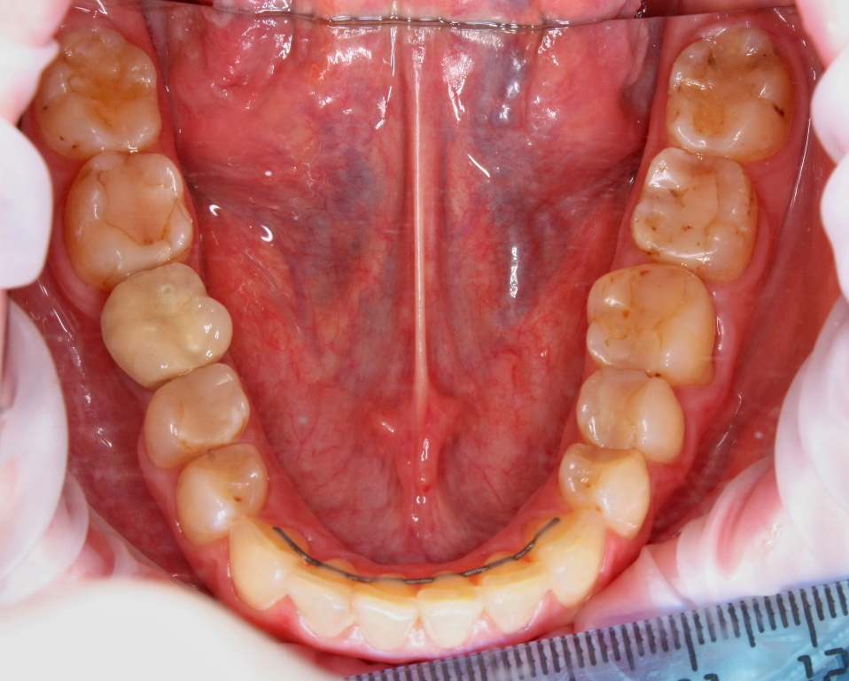
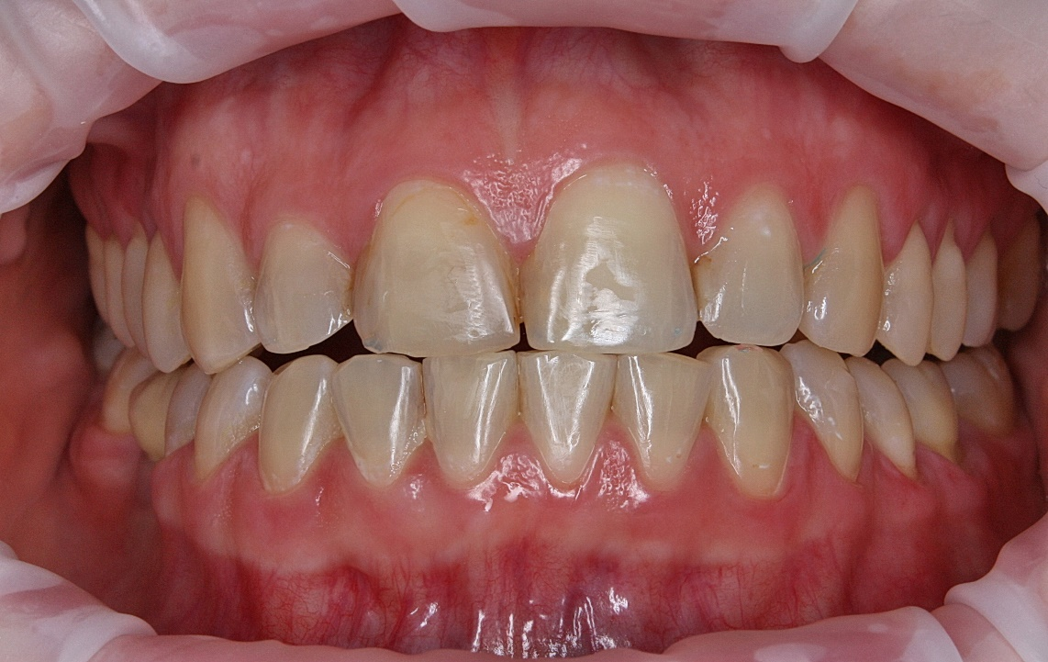
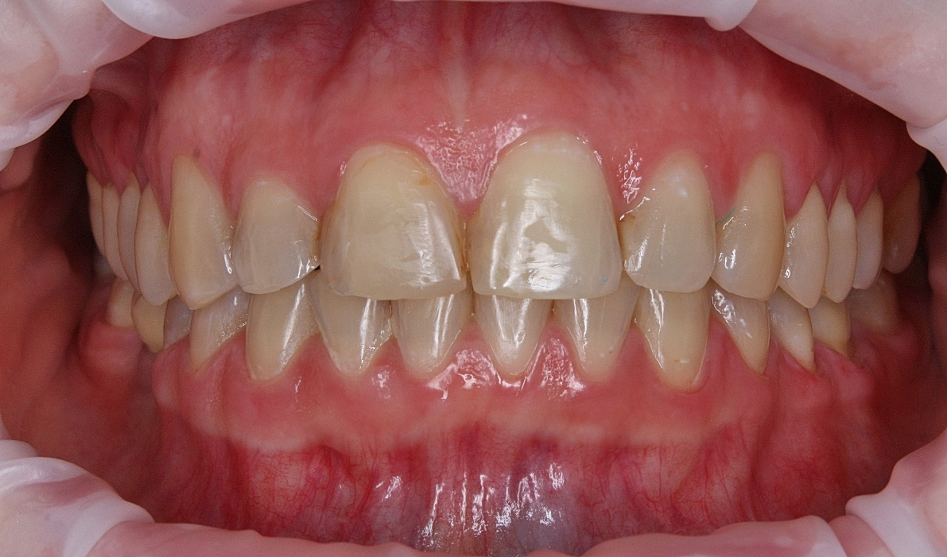
Состояние после ортодонтического лечения

Slide 2
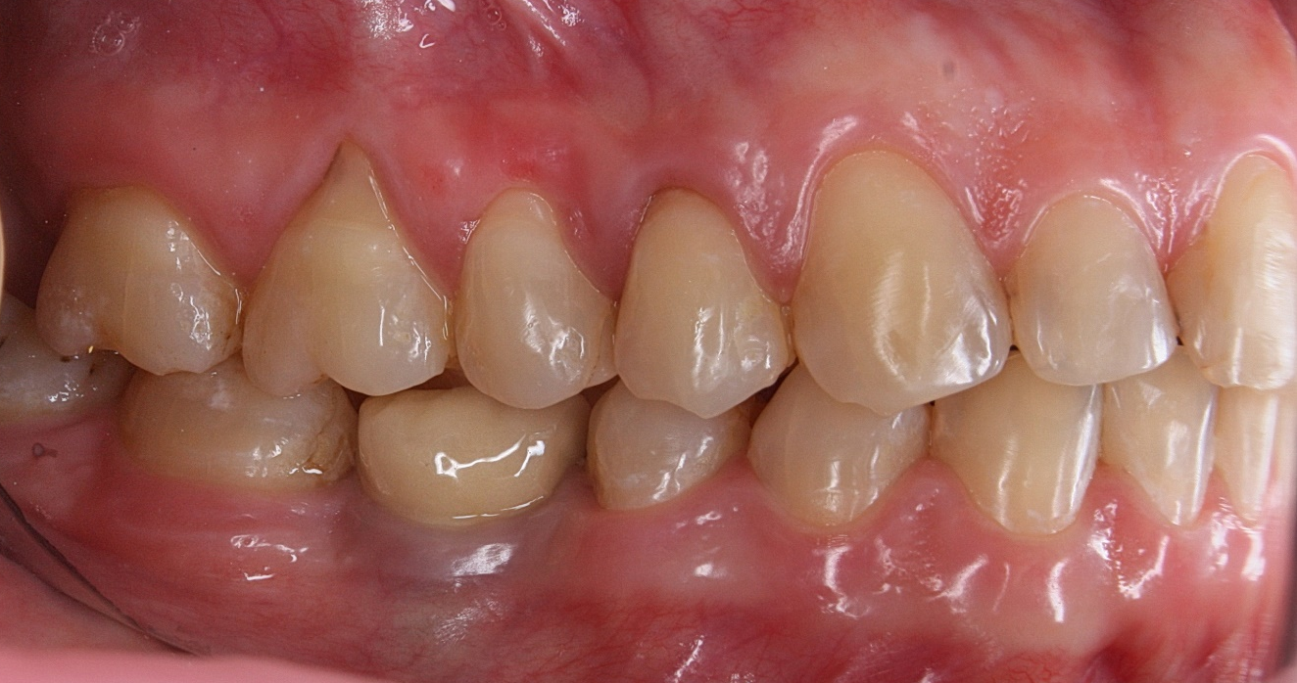
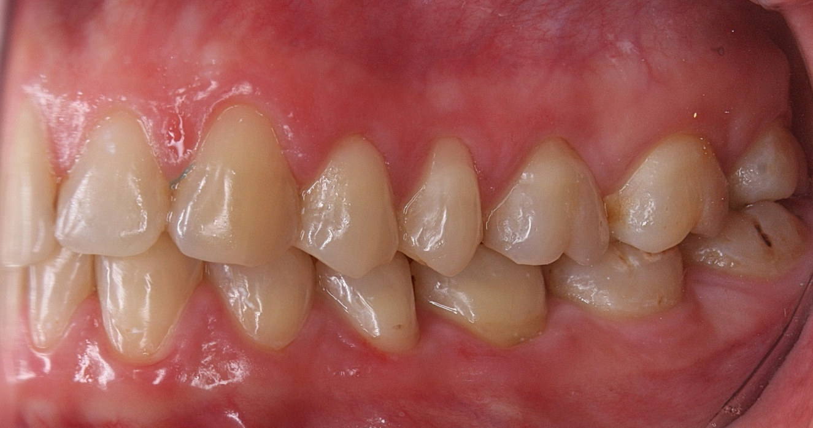
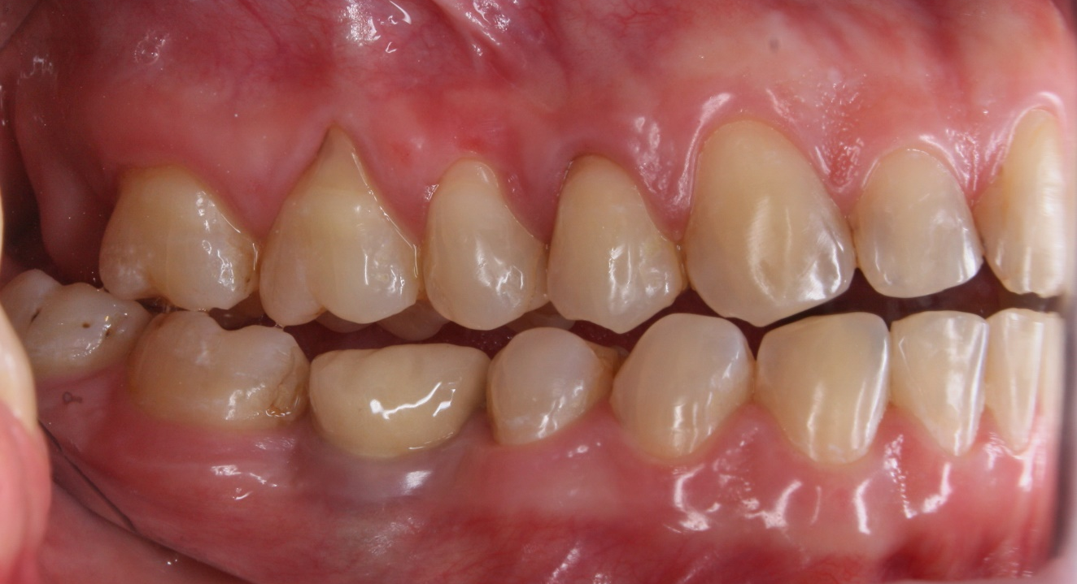
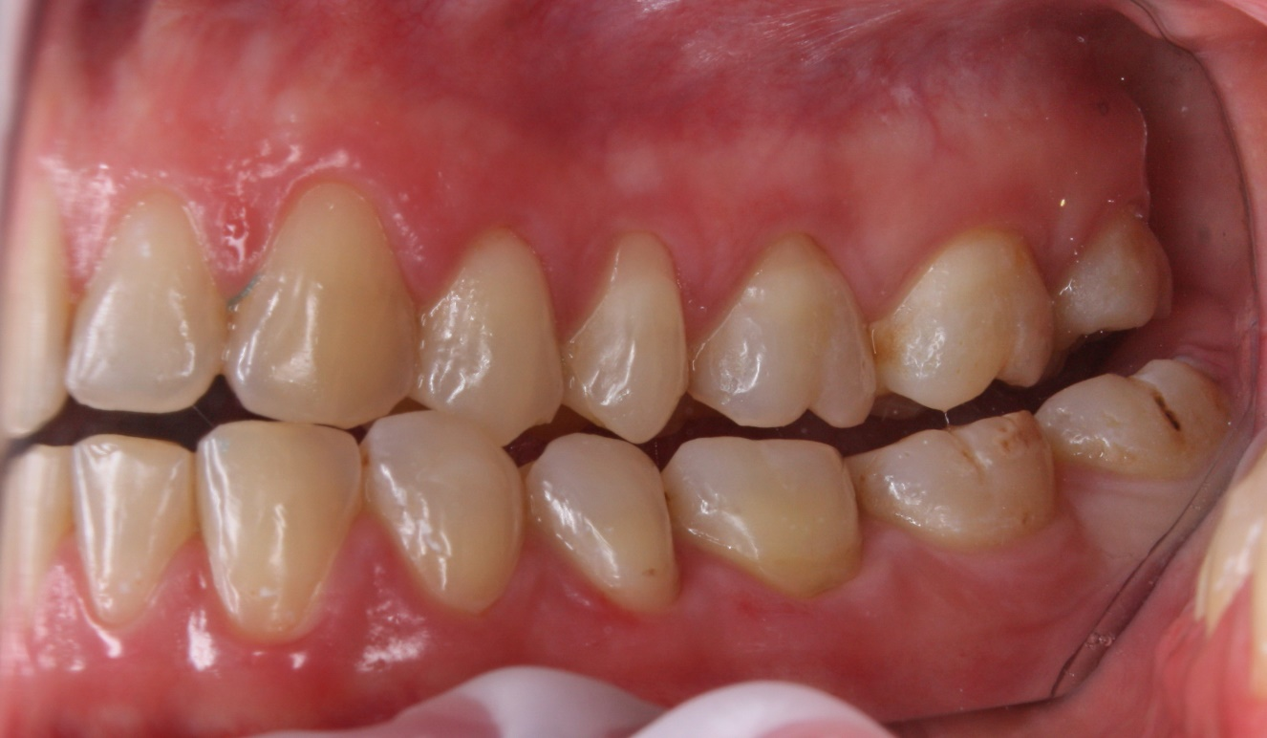
Вид справа и слева в окклюзии и при латеротрузиях

Slide 3
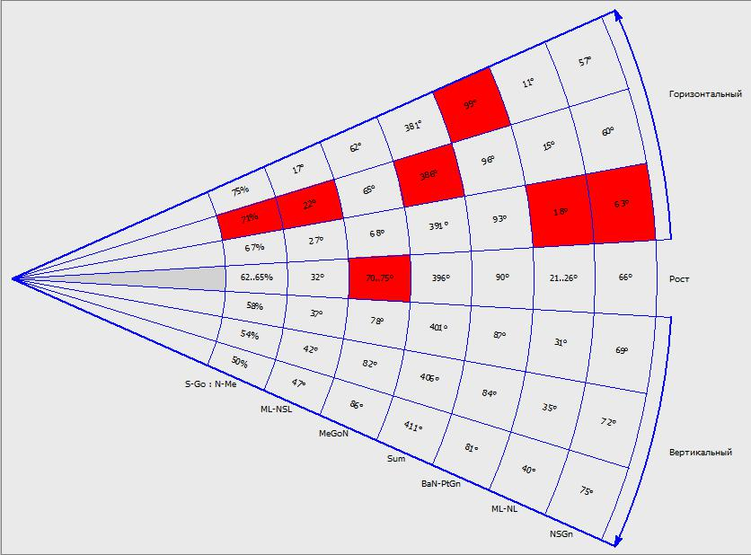
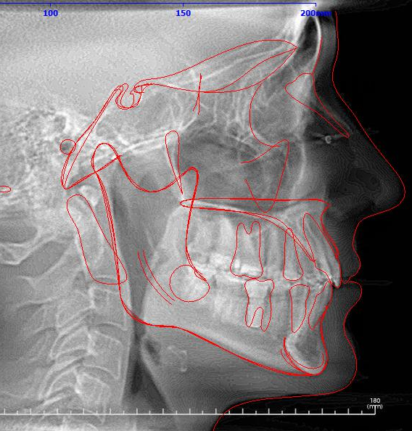
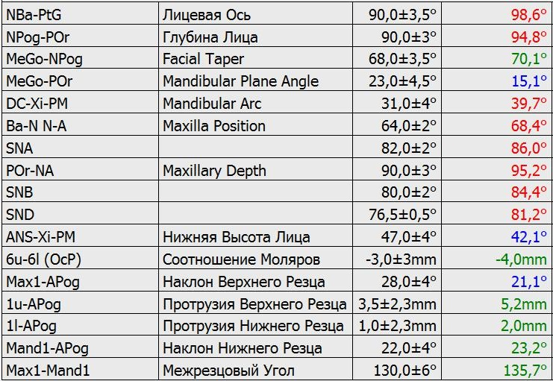
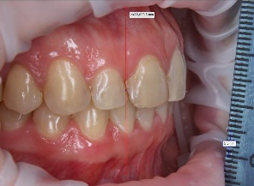
Данные ТРГ
Снижение высоты прикуса, бипрогнатия, брахицефальный тип роста

Slide 4
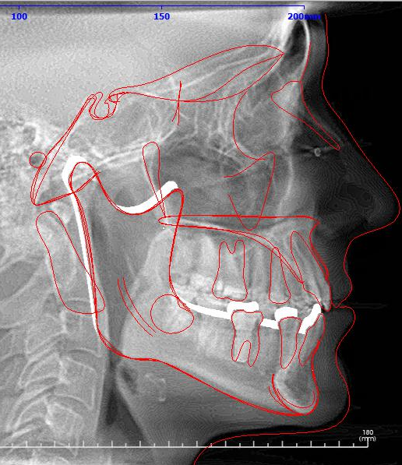
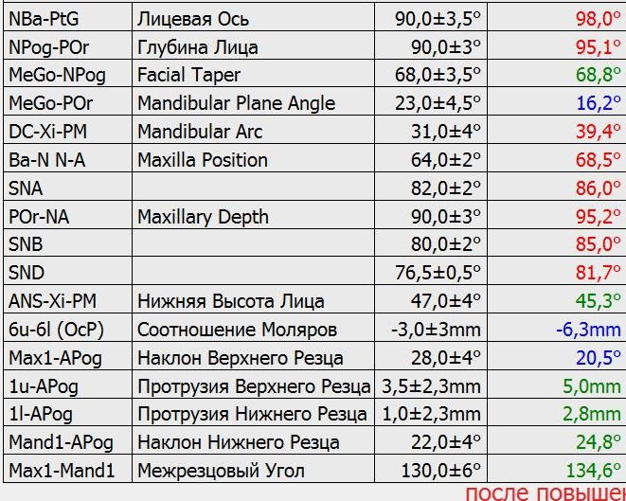
Данные ТРГ – симуляция лечения
Повышение высоты прикуса с антеризацией нижней челюсти

Slide 5
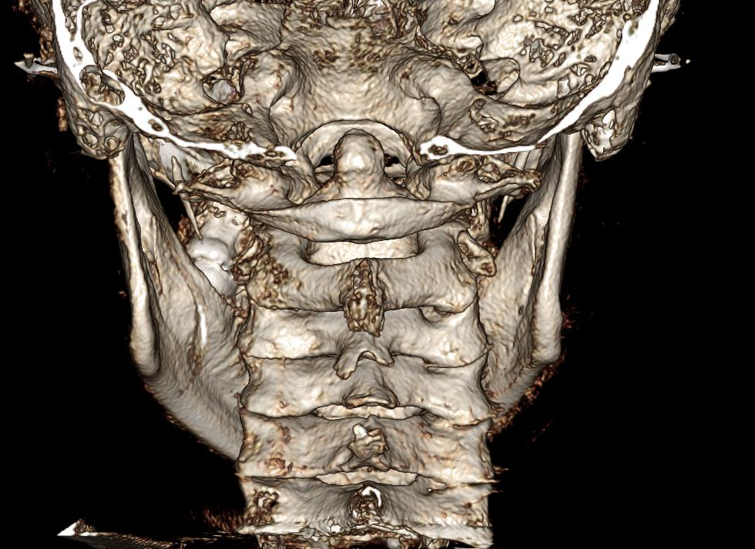
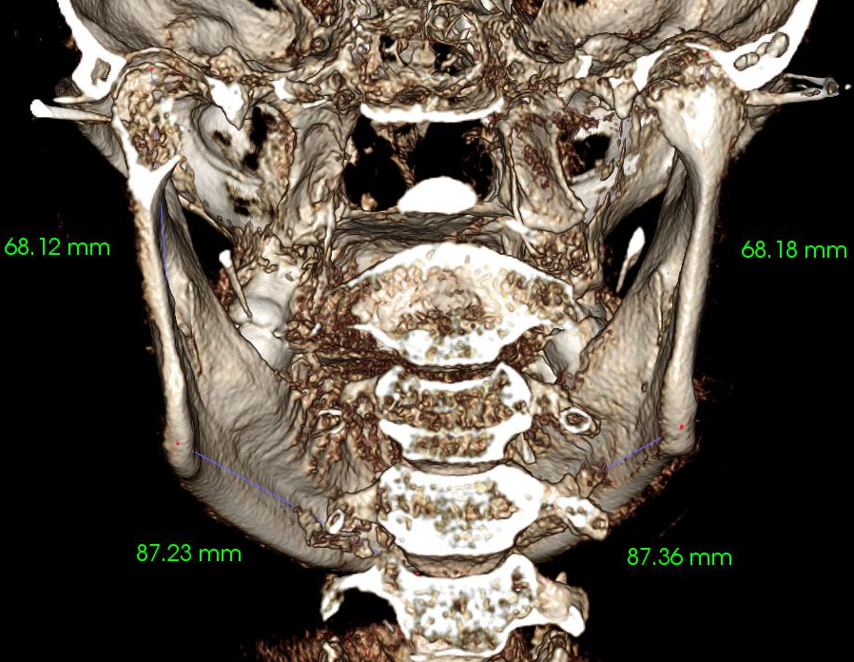
Состояние шейного отдела и симметрия нижней челюсти

Slide 6
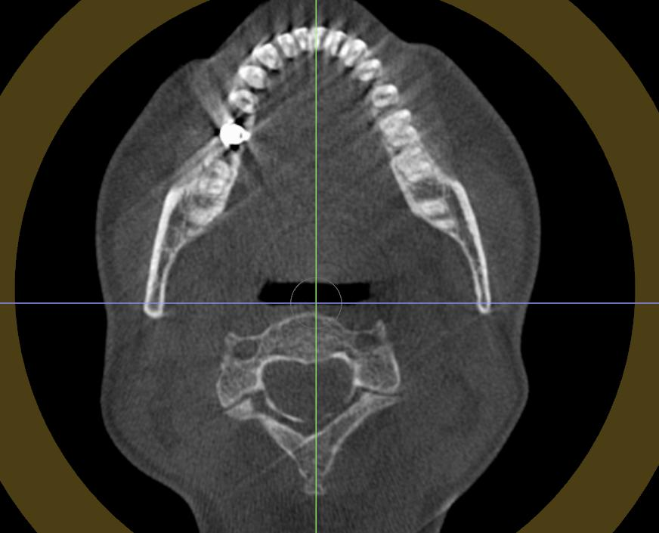
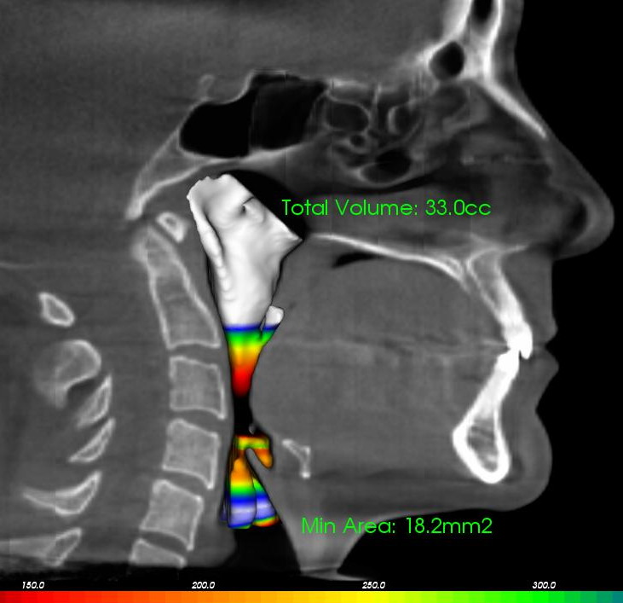
Изучение ротации С2 и объёма верхних дыхательных путей

Slide 7
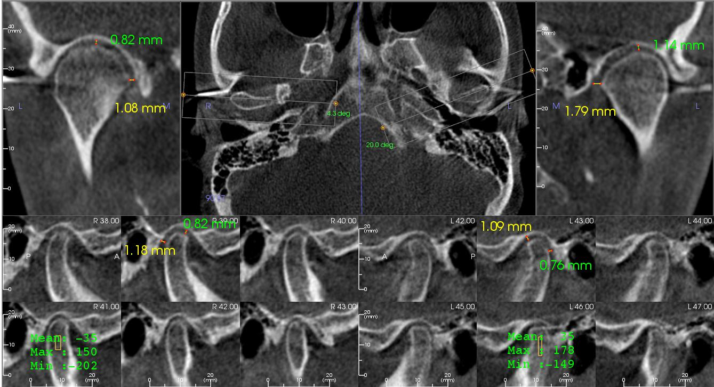
Состояние ВНЧС по КТ

Slide 8
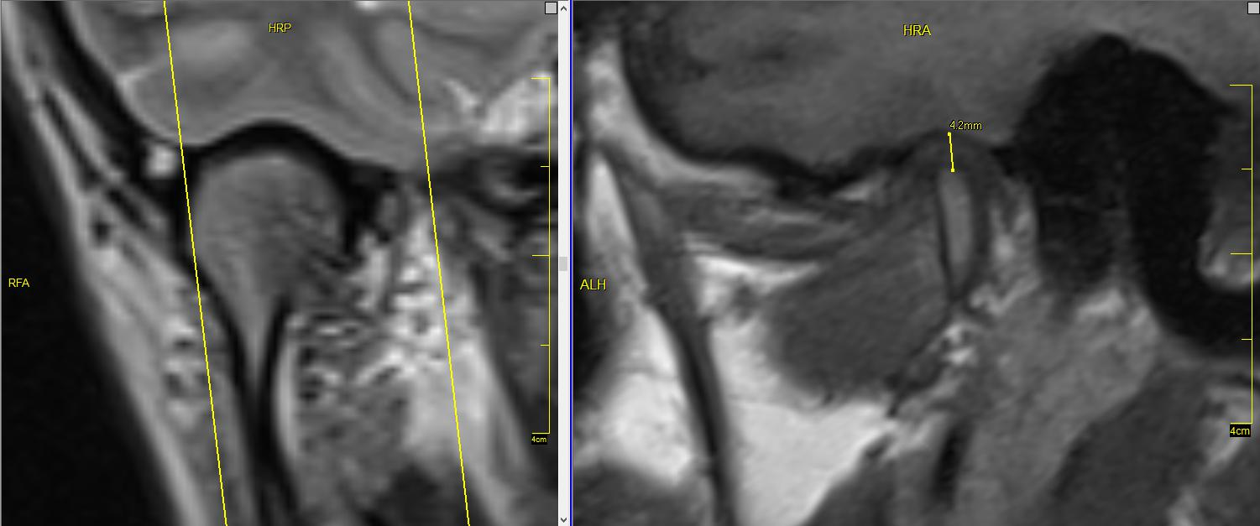
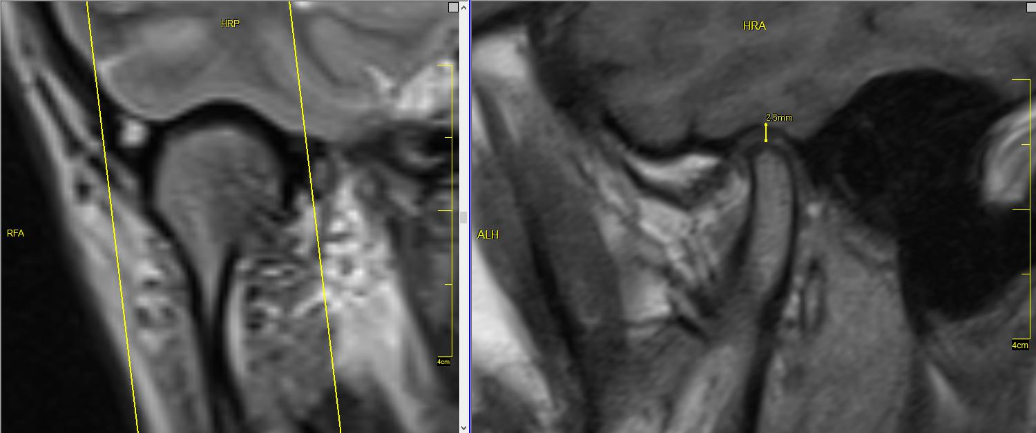
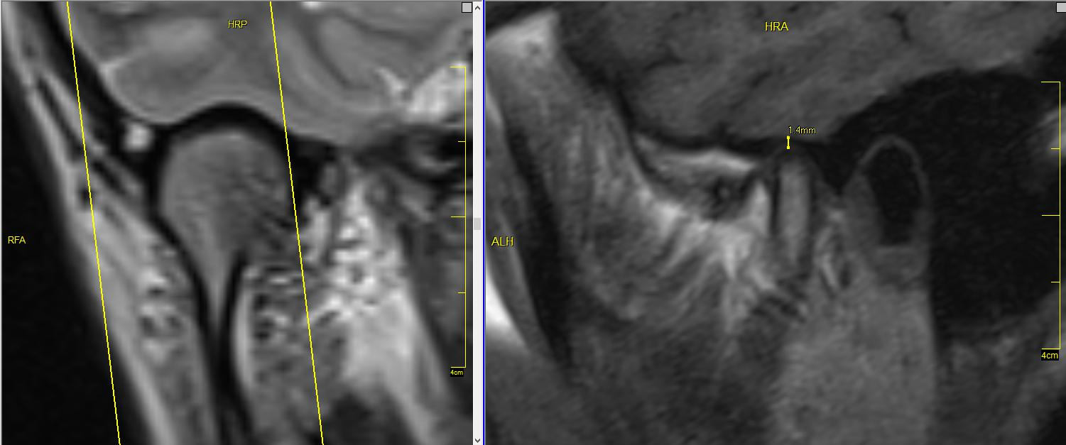
Данные МРТ – правый ВНЧС, корональная и сагиттальная проекции
Вентрально-медиальное выпадение диска

Slide 9
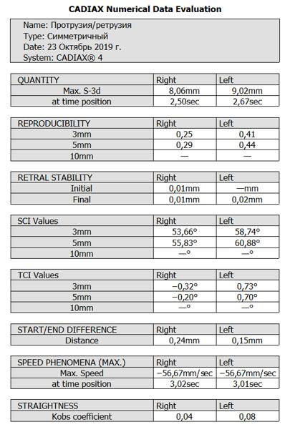
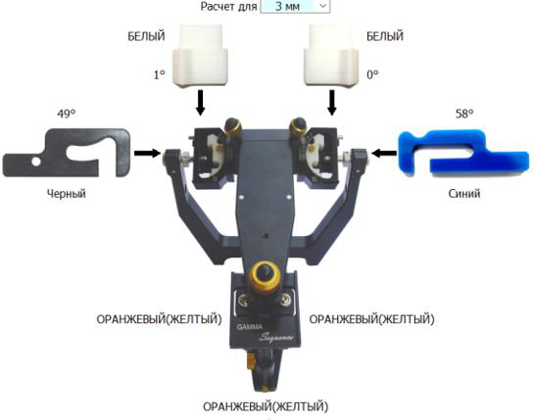
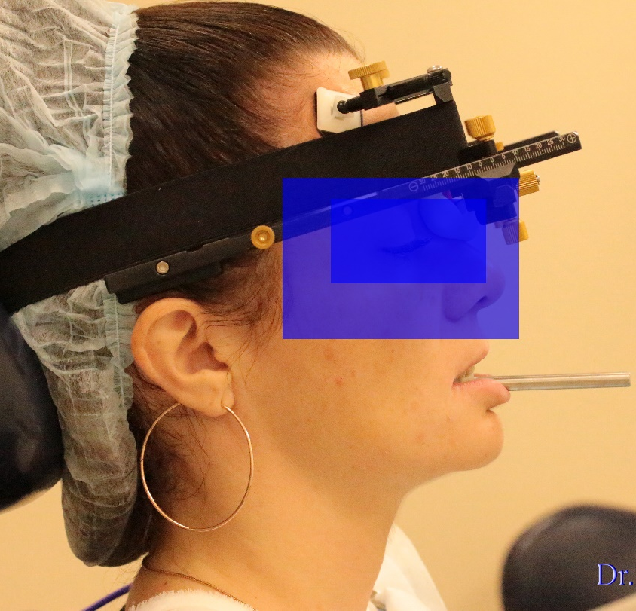
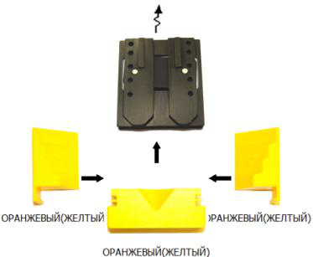
Проведение аксиографии

Slide 10
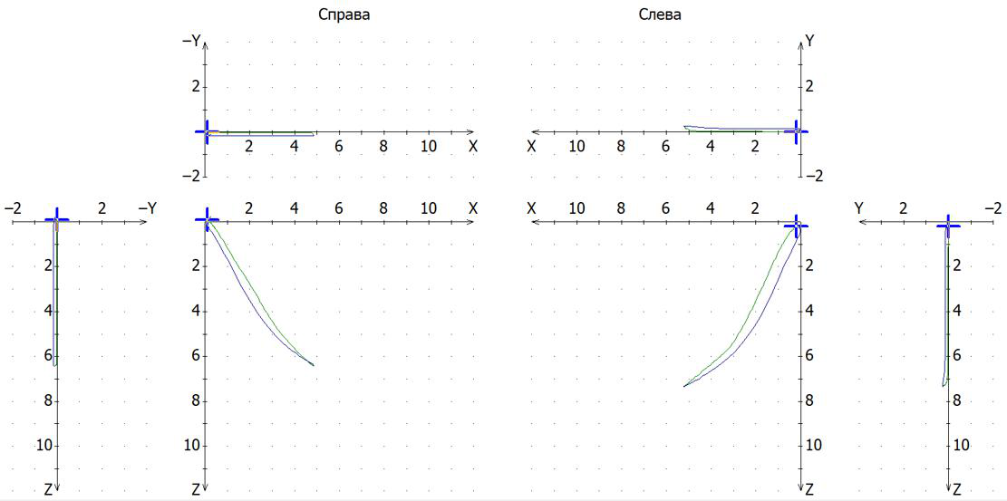
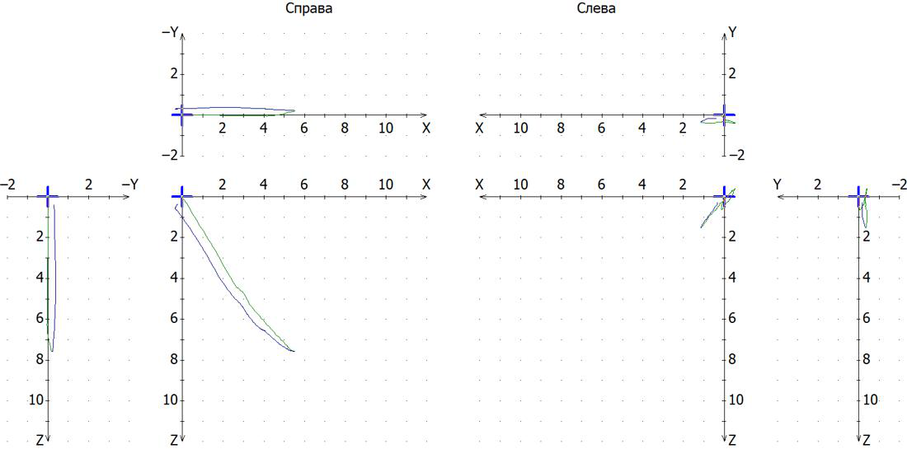
Протрузия/ретрузия
Управляемая правая медиотрузия

Slide 11
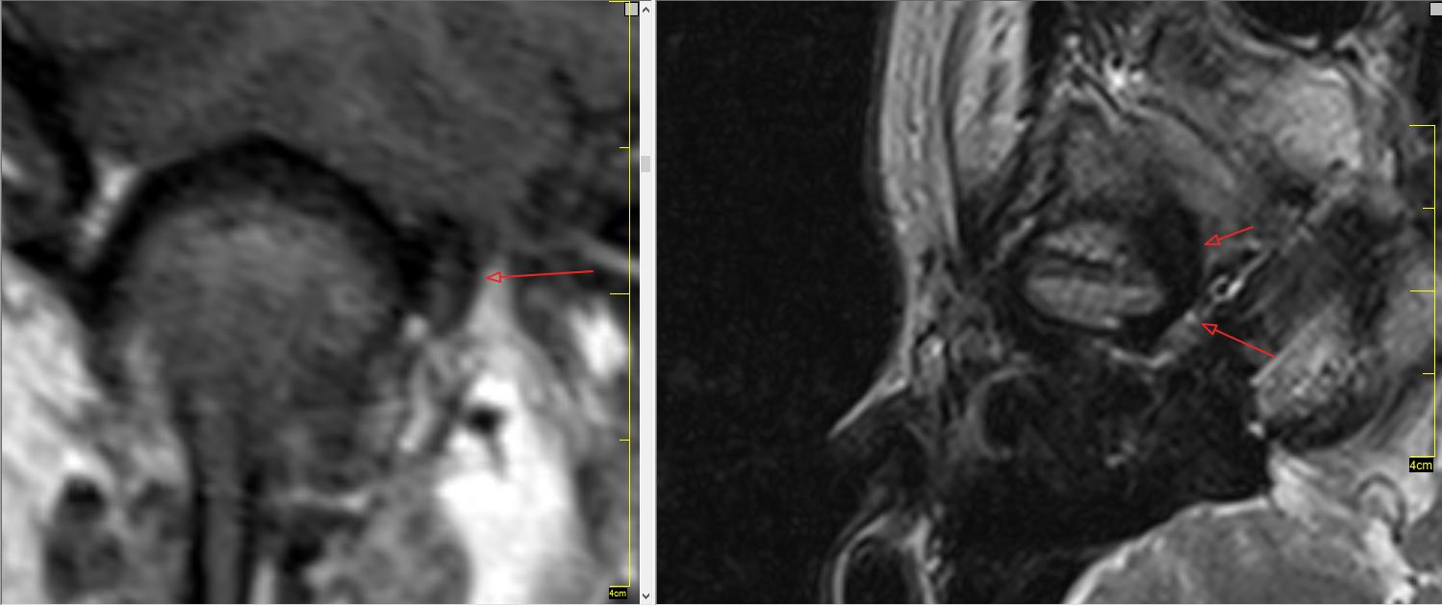
Данные МРТ – правый сустав. Корональная и аксиальная проекции

Slide 12
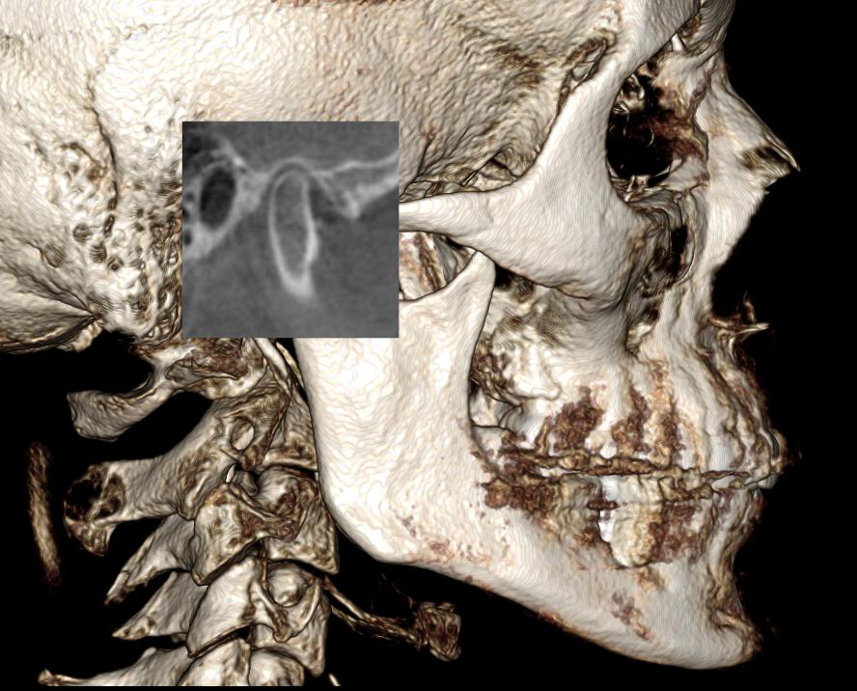
Понятие компрессии и дистракции в ВНЧС
Срезы с шагом в 3 мм от латерального к медиальному полюсу правого мыщелка

Slide 13
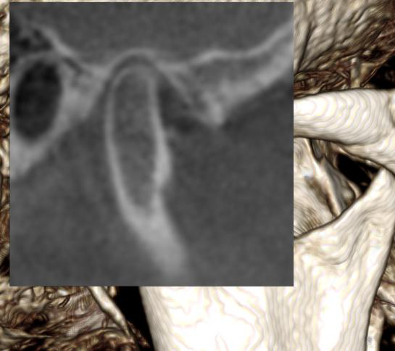
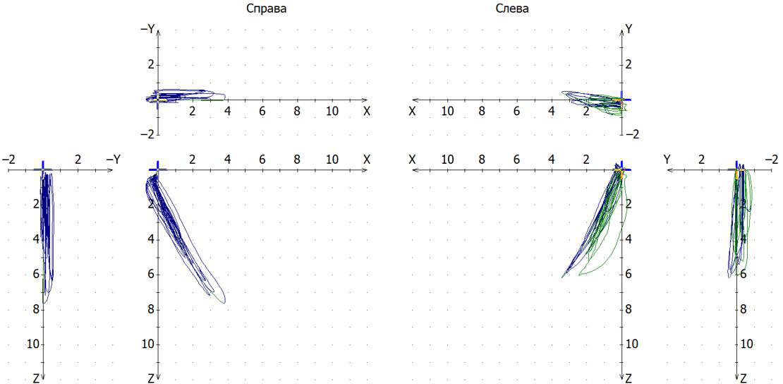
Жевание

Slide 14
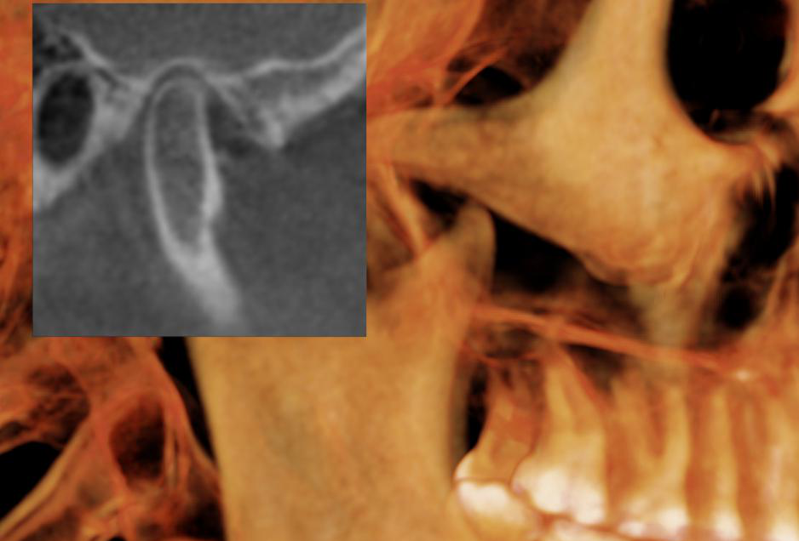
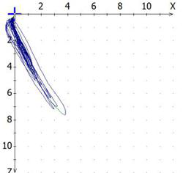
Жевание
Po
Or

Slide 15
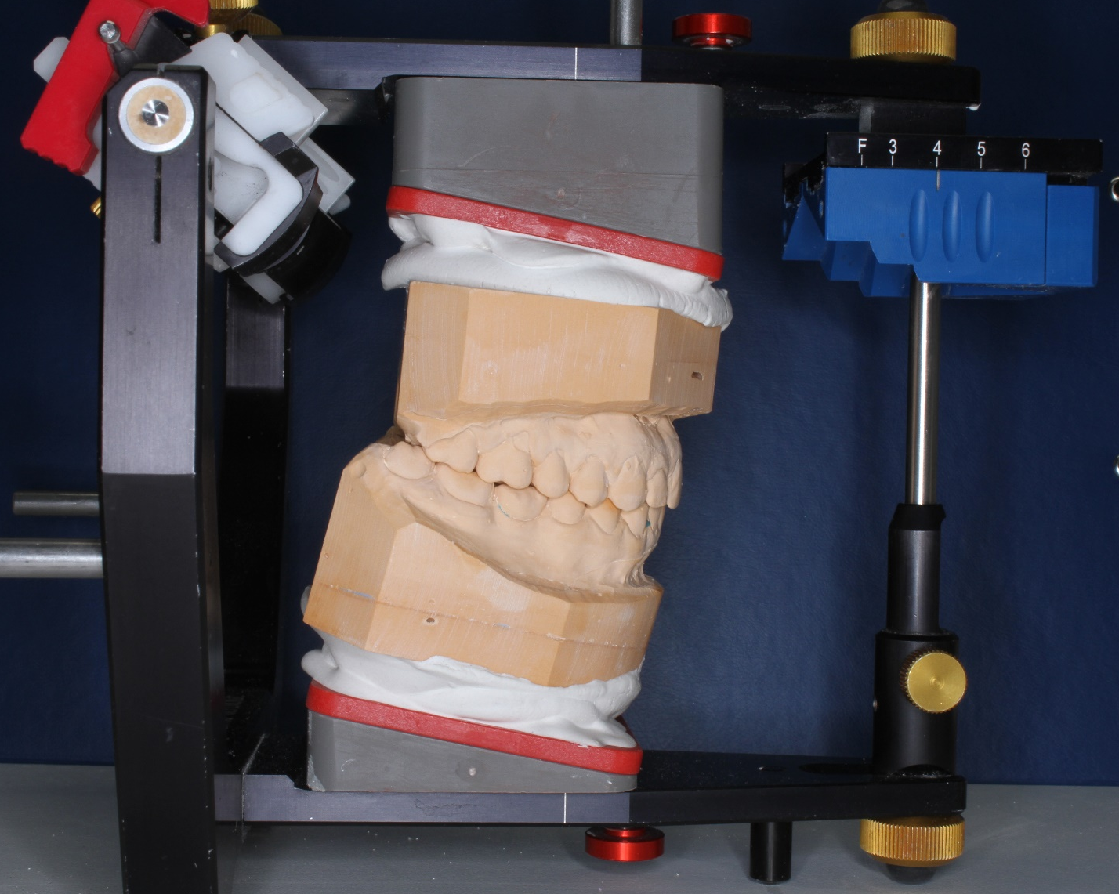
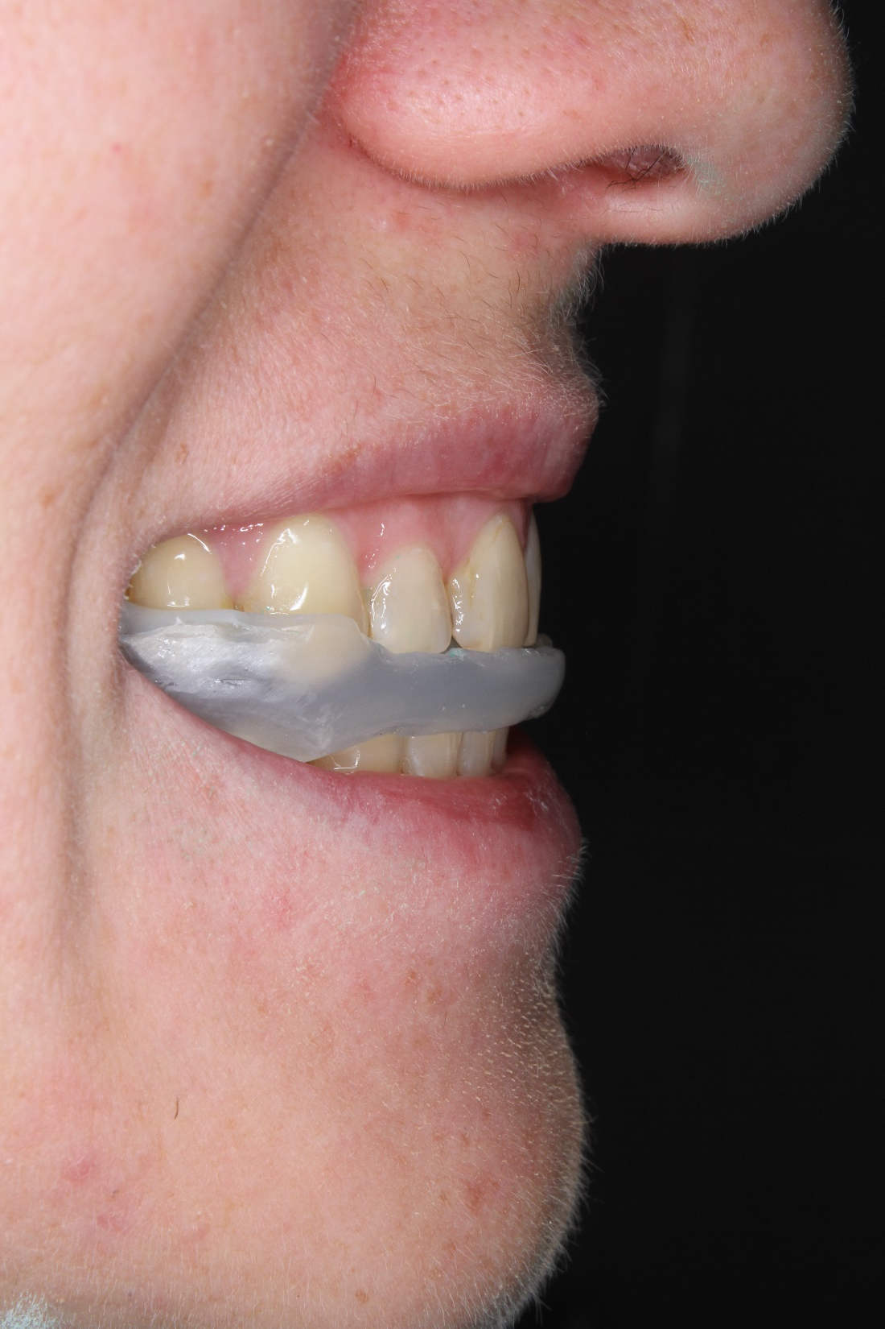
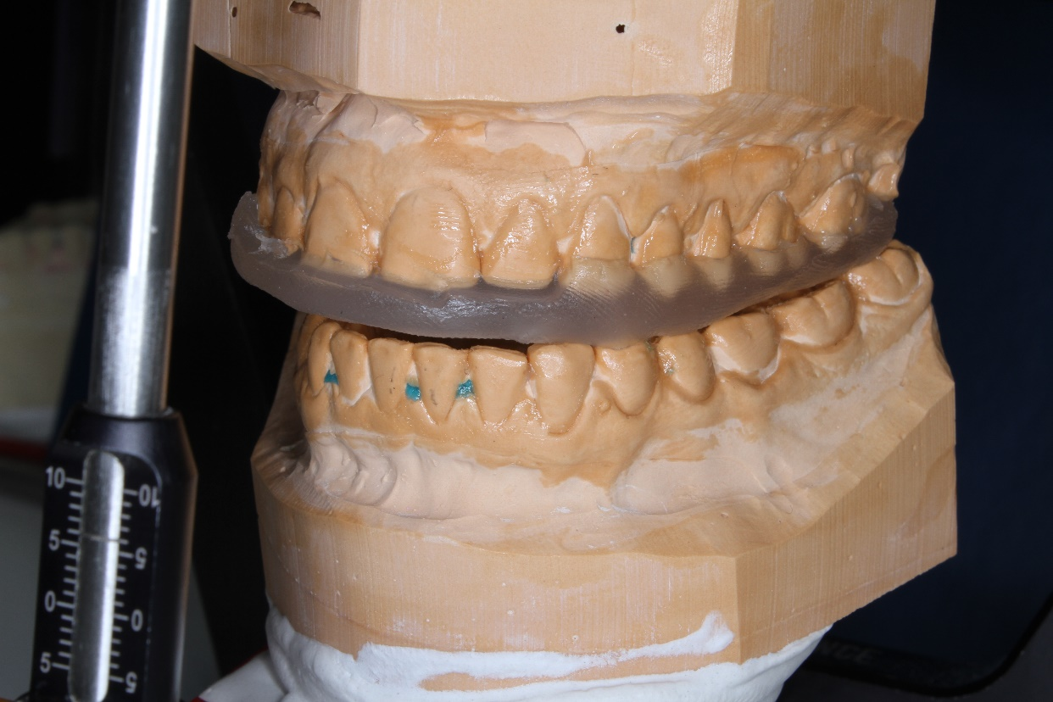
Сплинт-терапия

Slide 16
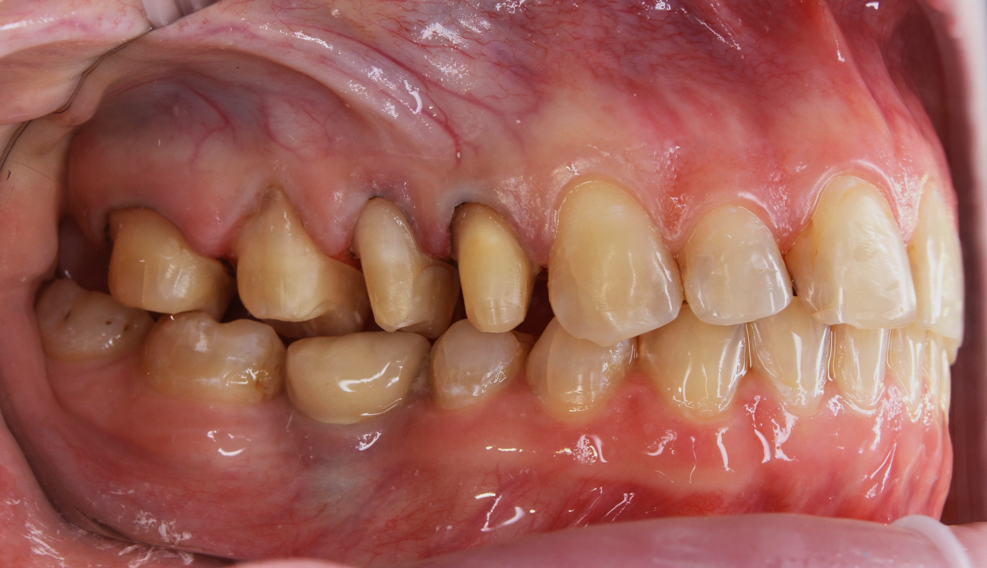
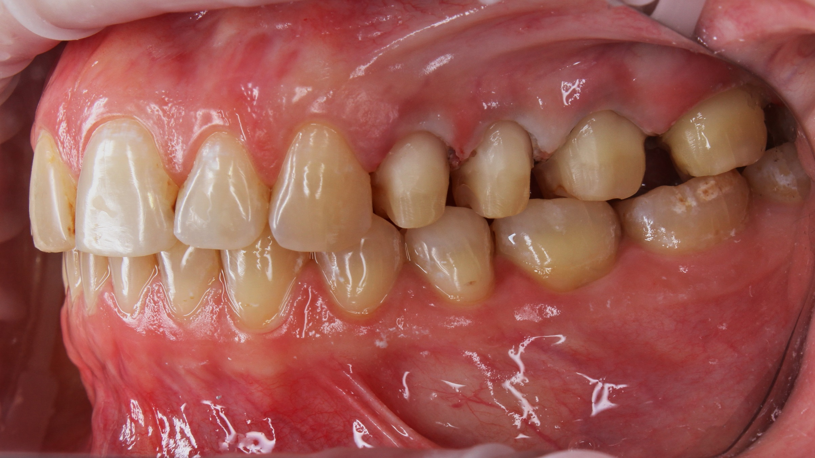
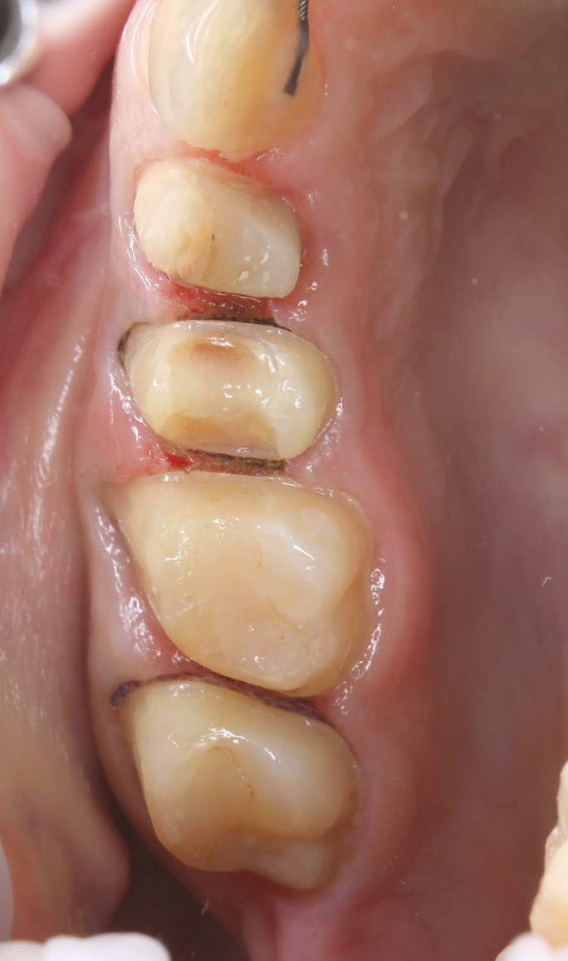
Обрабатываем практически не редуцируя окклюзионную поверхность

Slide 17
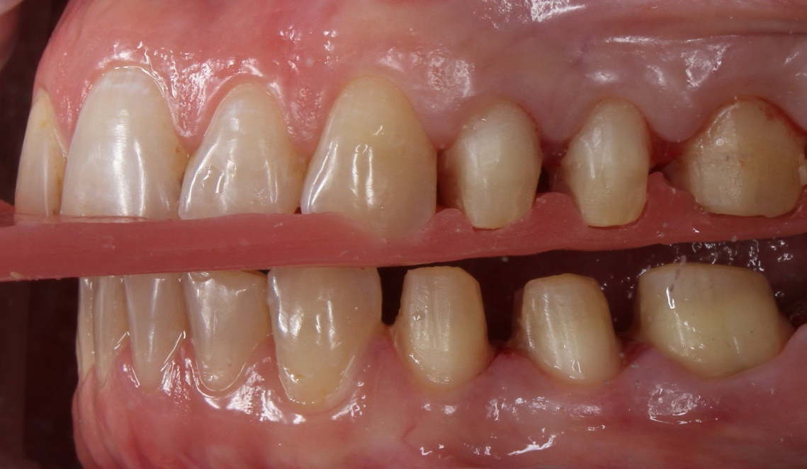
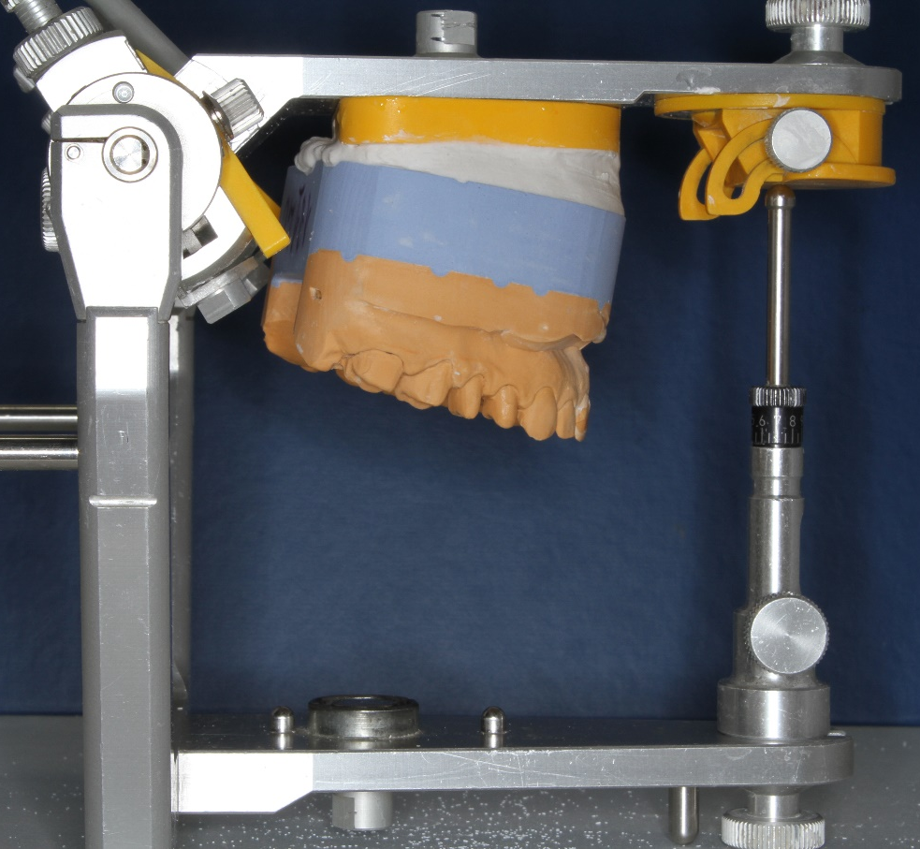
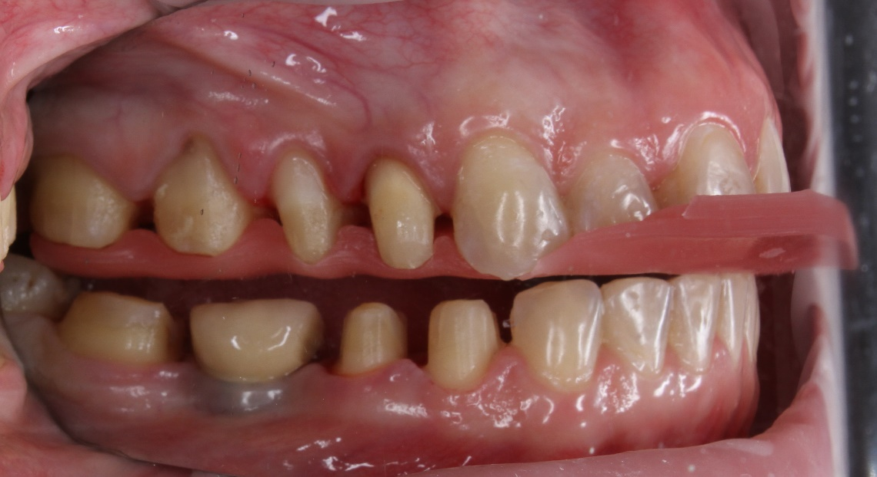
Перерегистрация соотношения челюстей

Slide 18
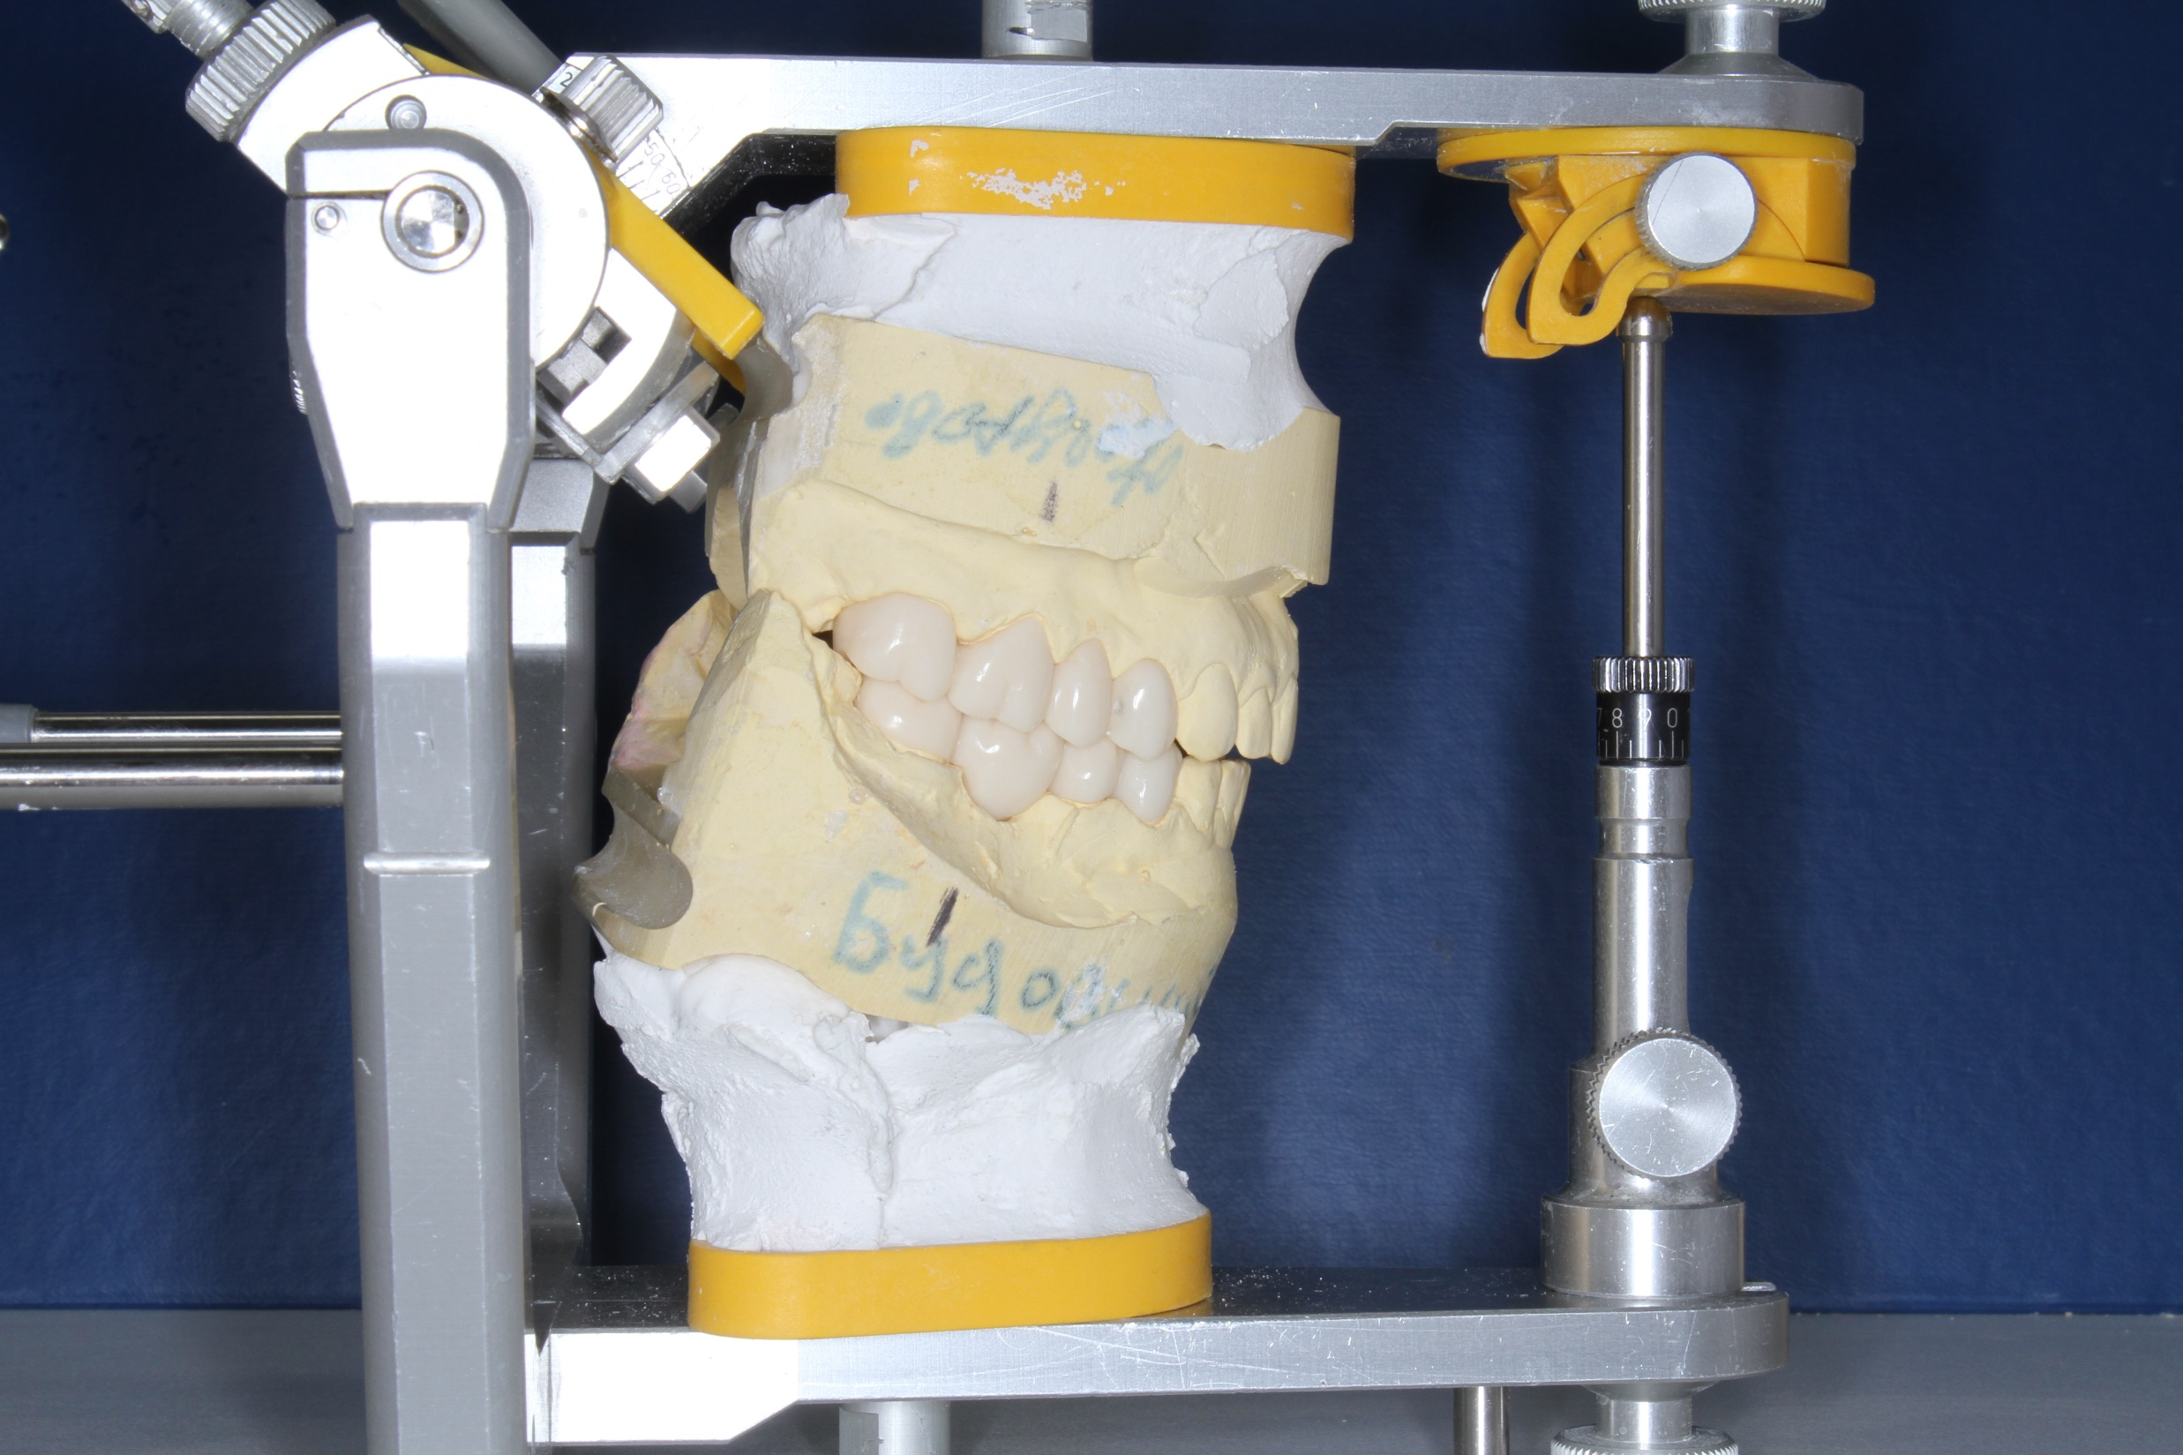
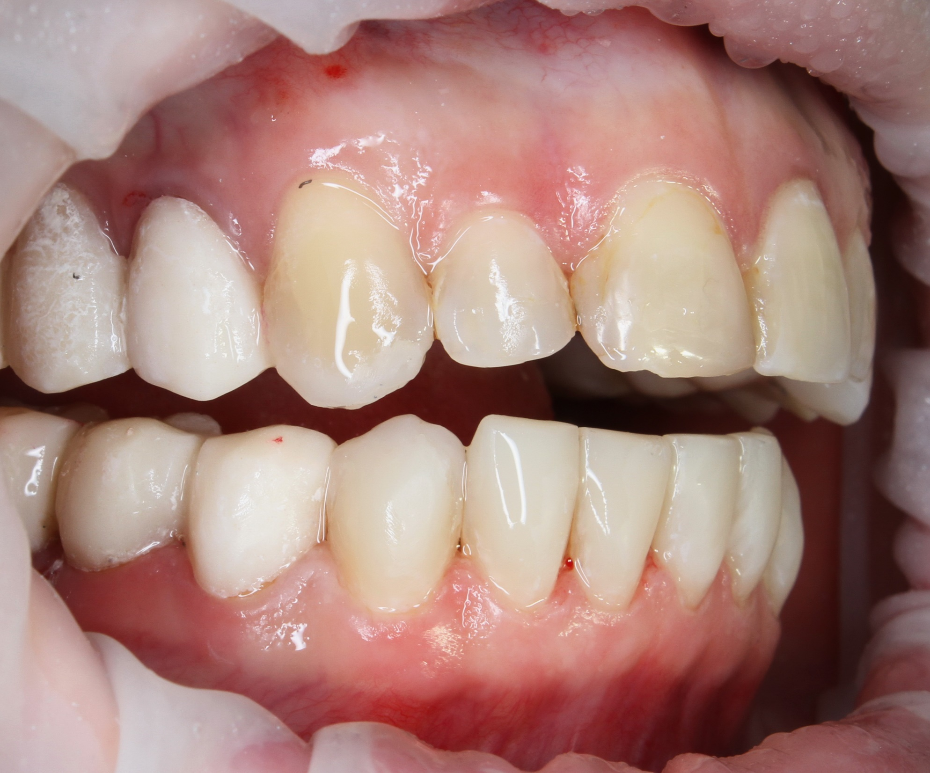
Повышение прикуса на боковых зубах. Фронт – композит

Slide 19
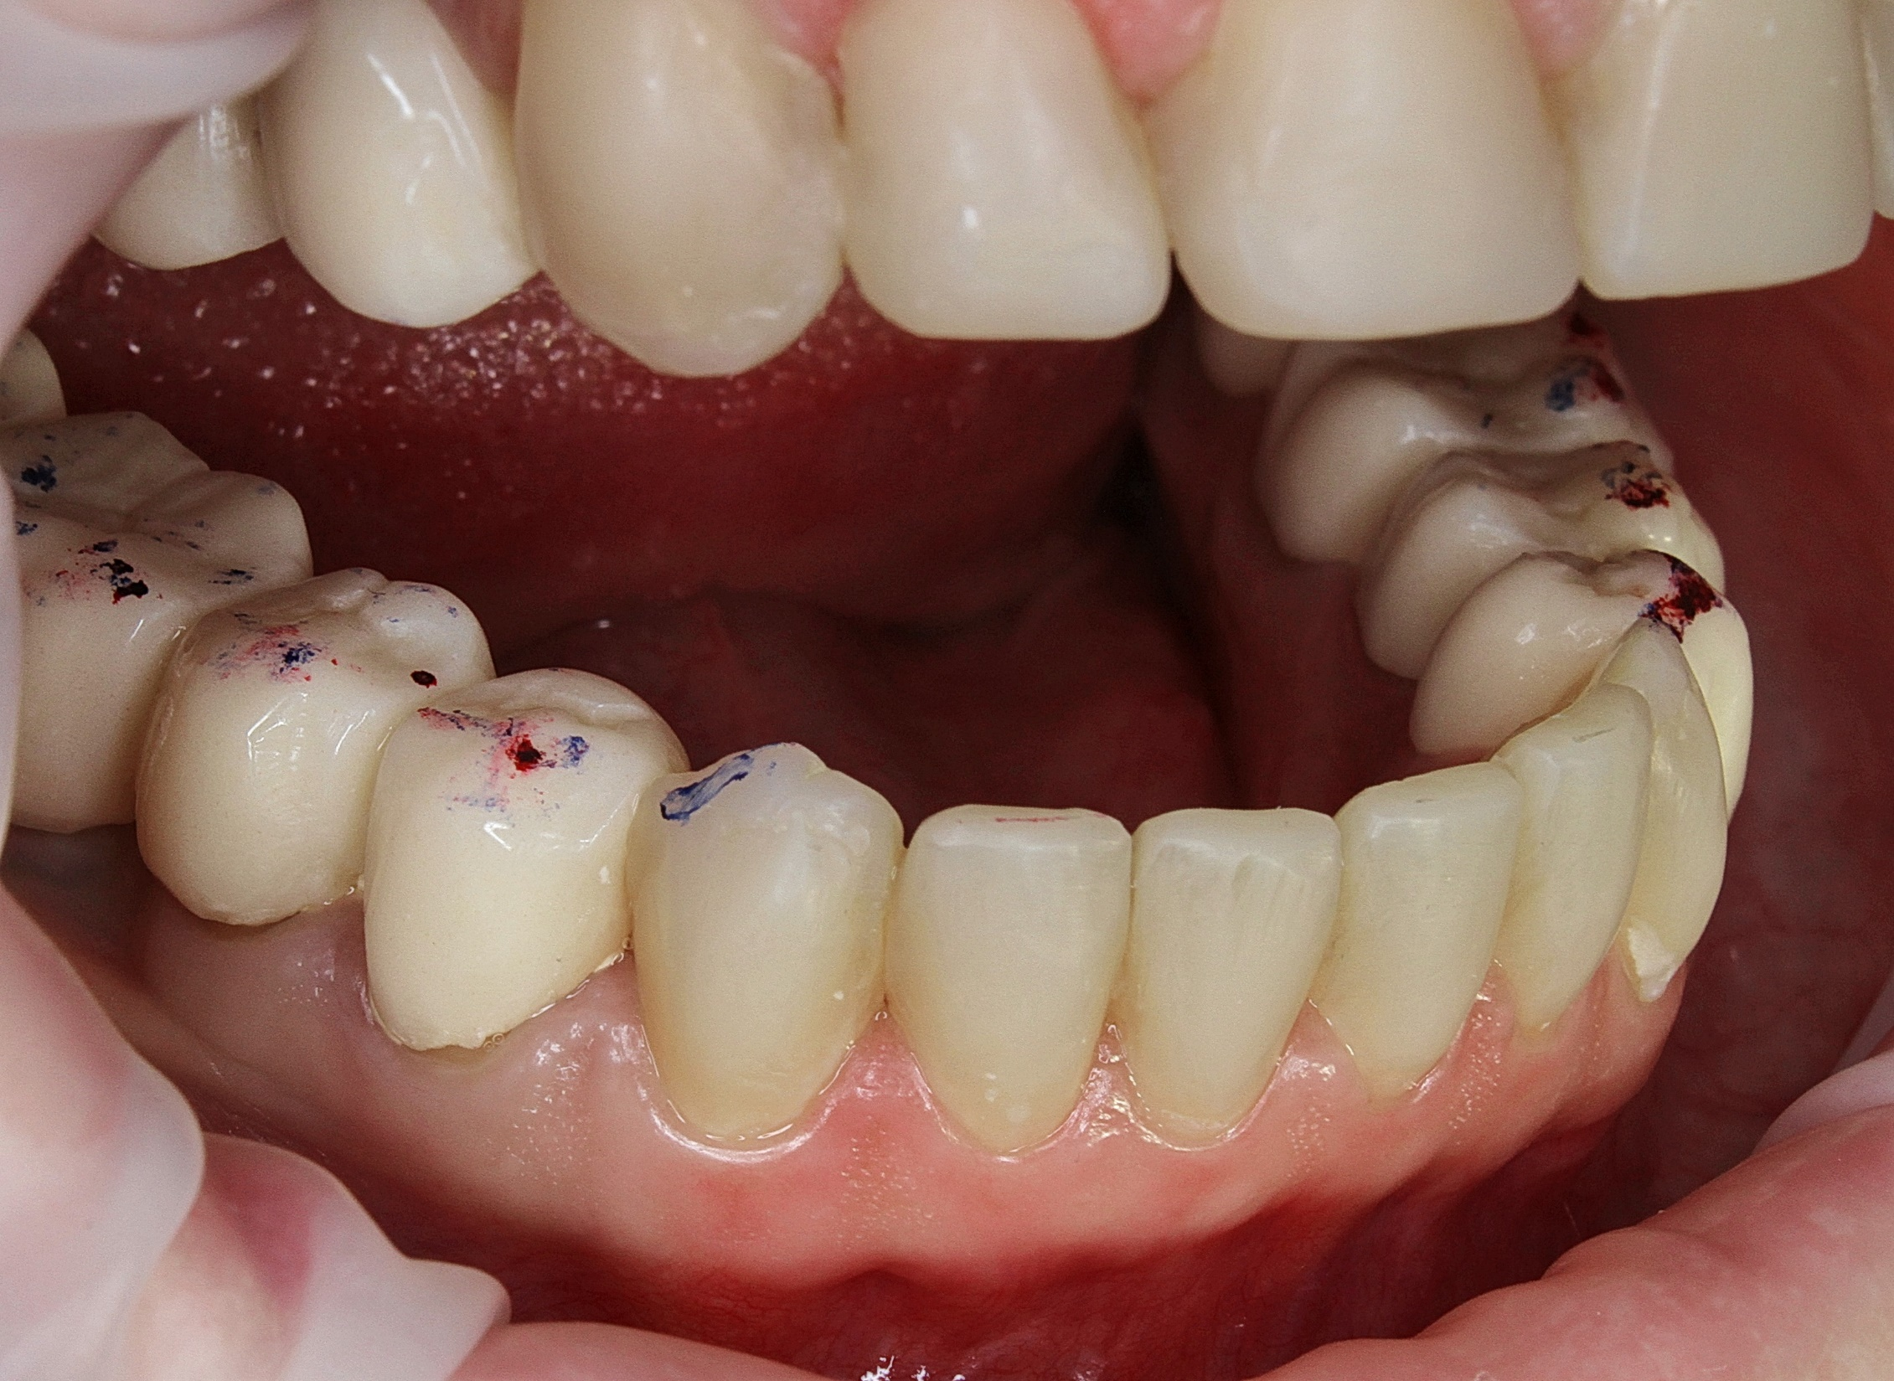
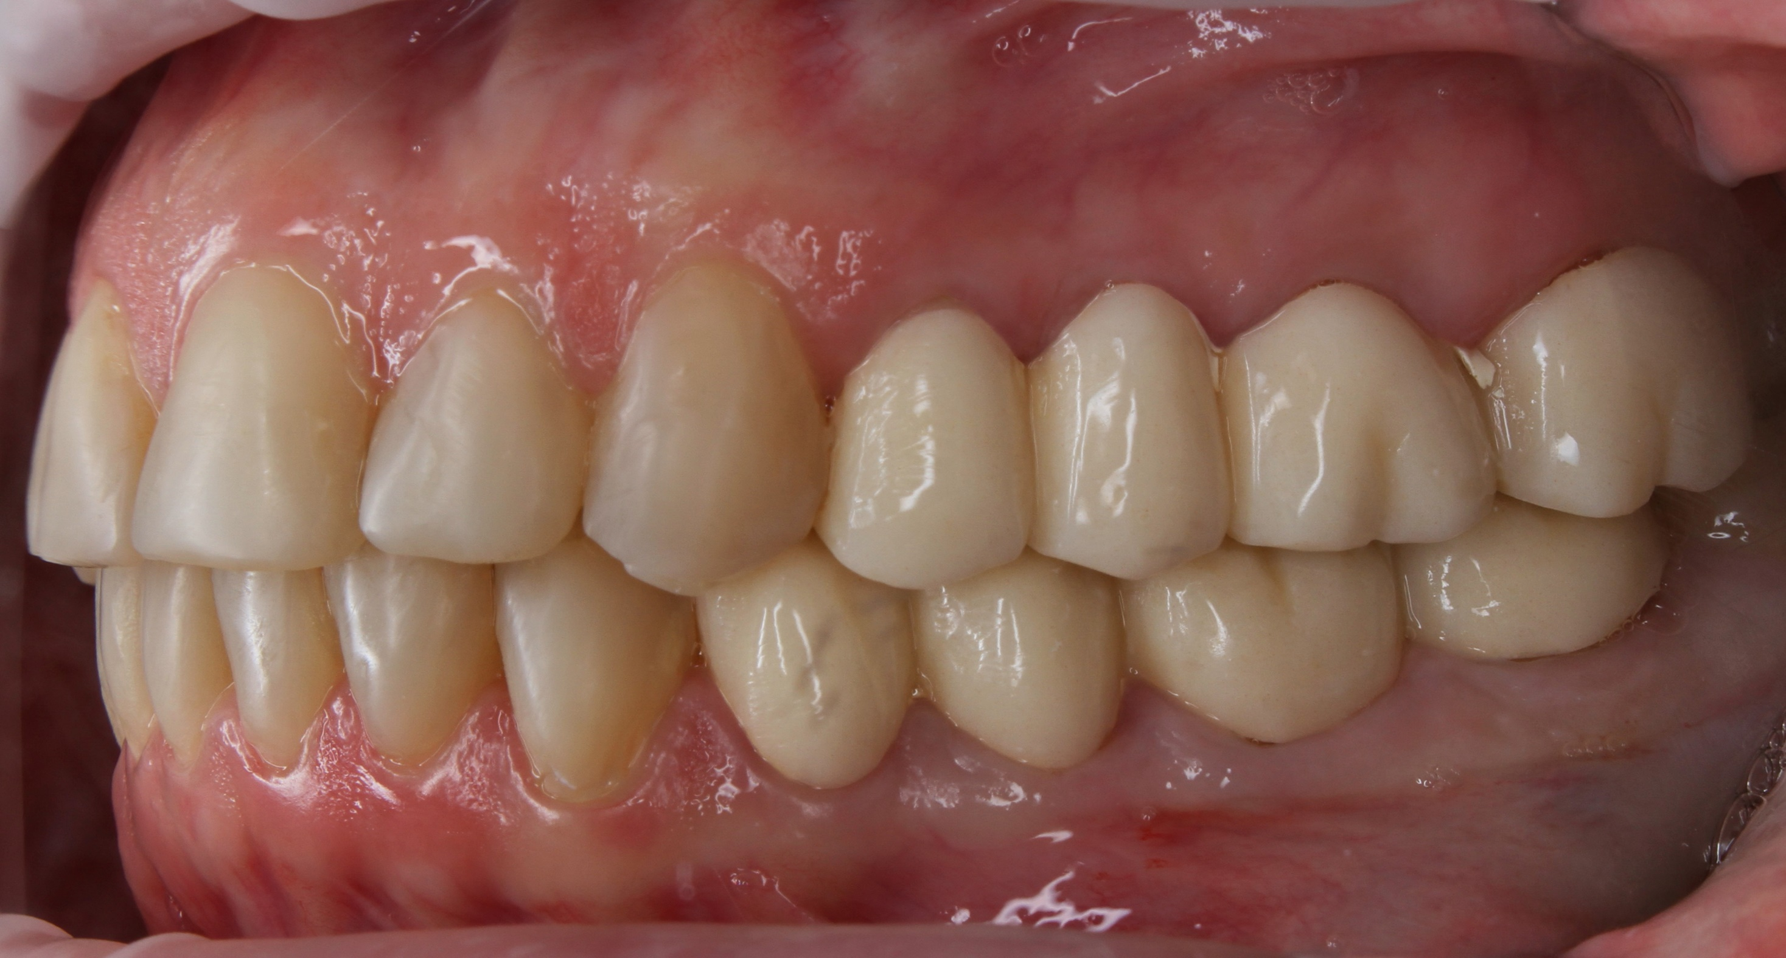
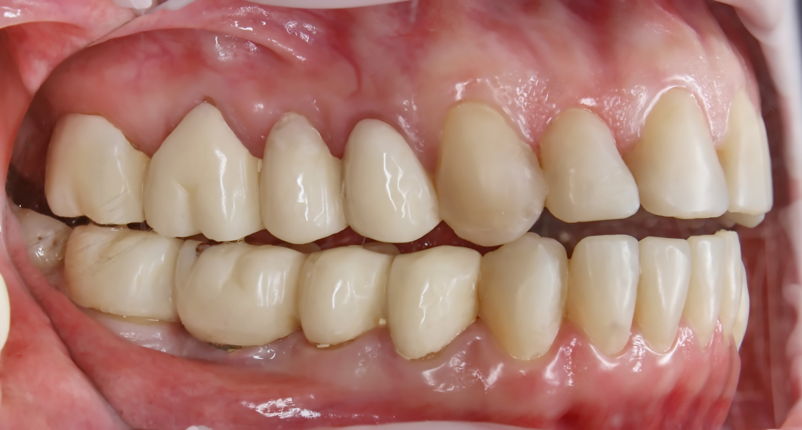
Формирование клыкового ведения

Slide 20
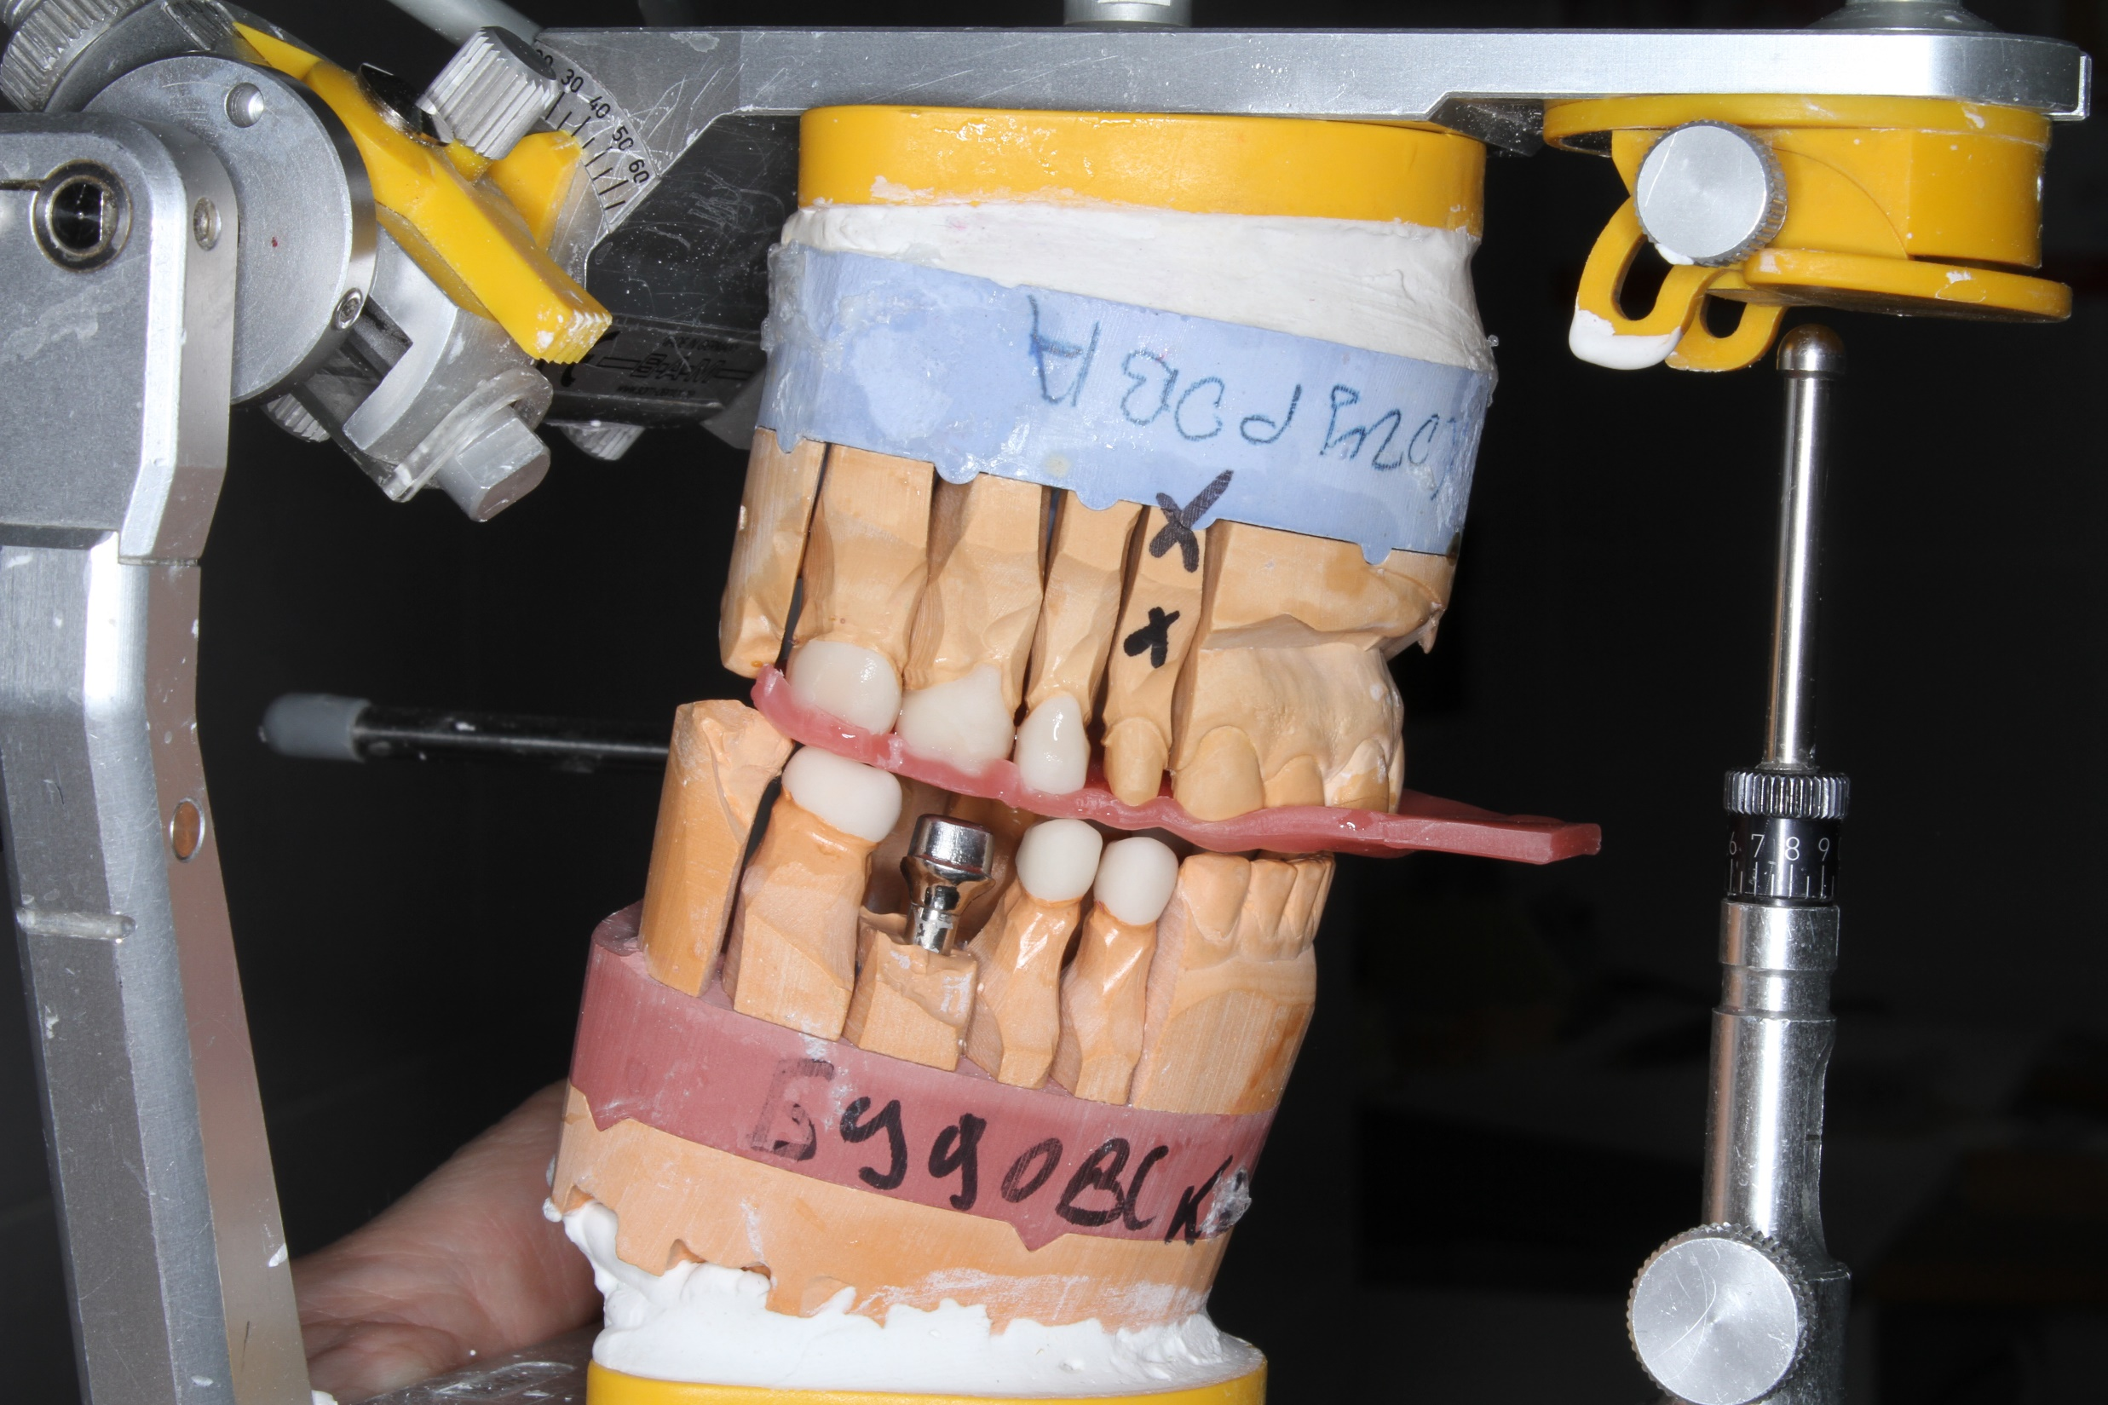
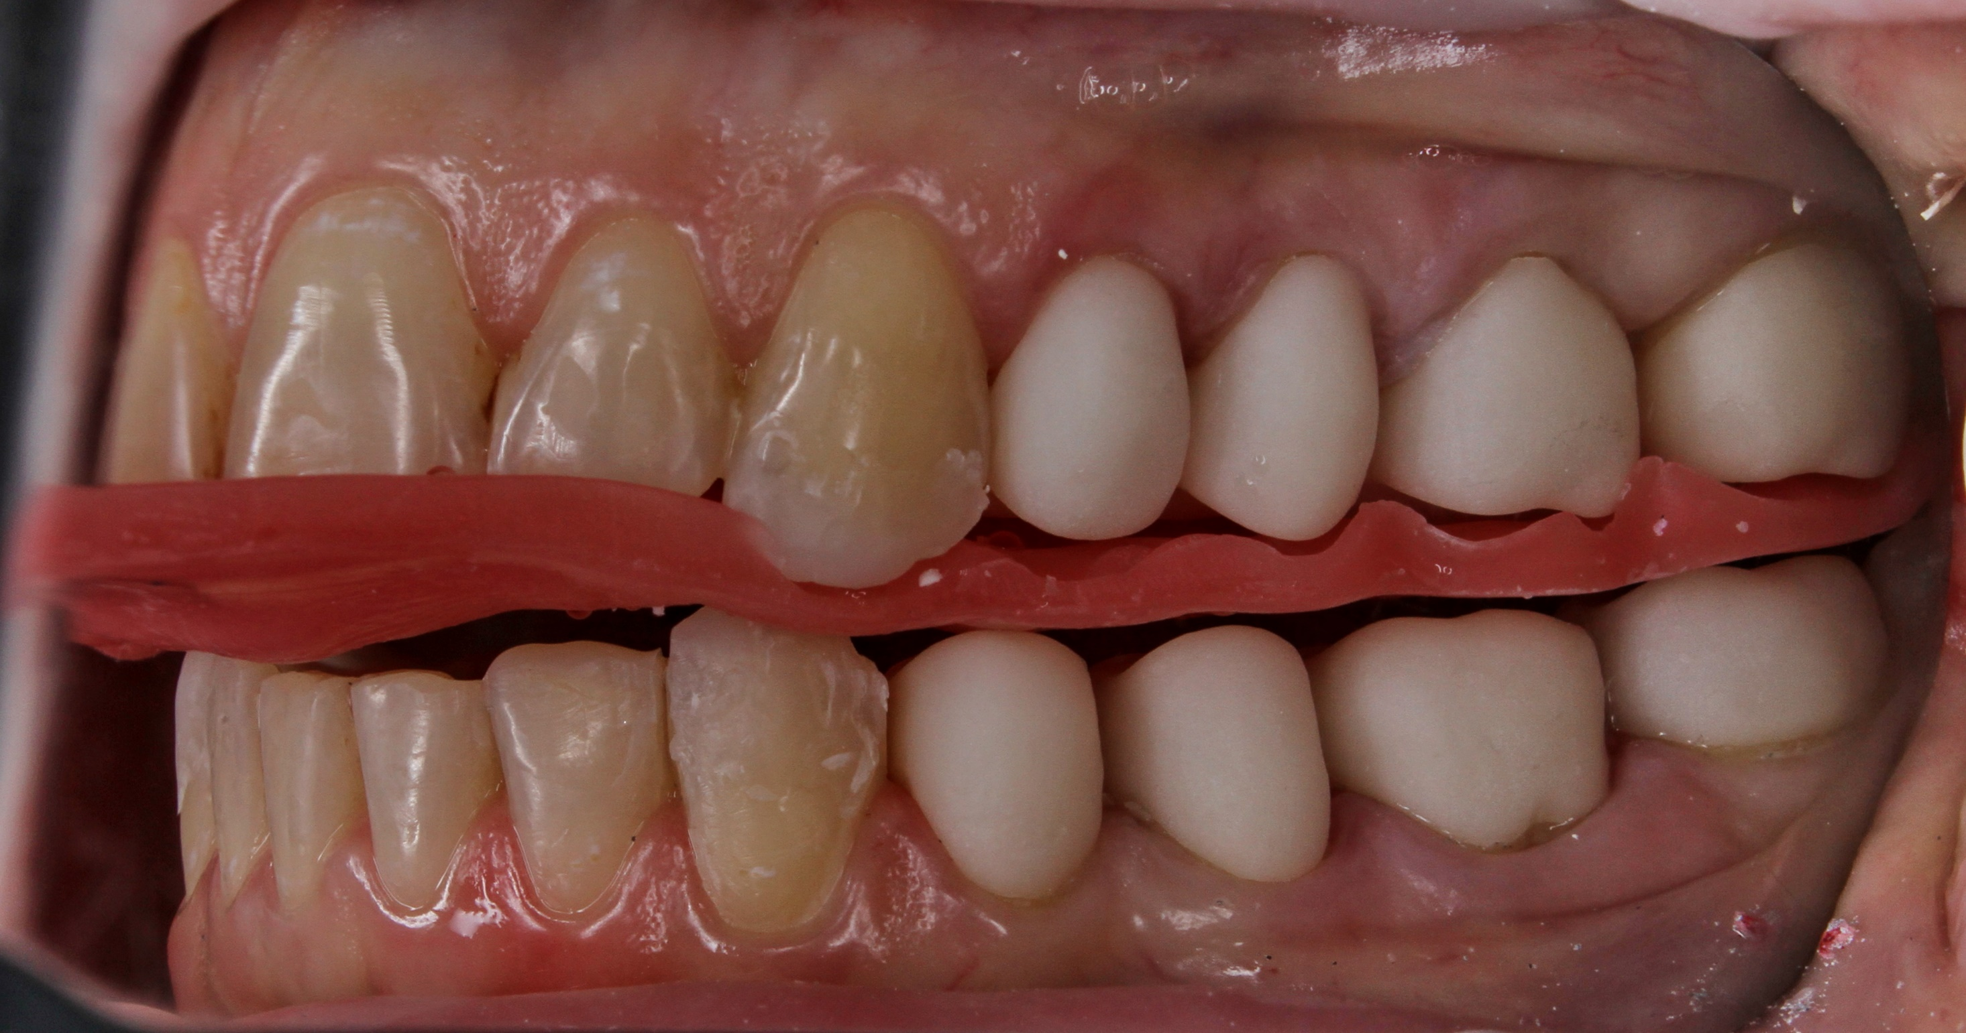
Примерка каркасов и контроль соотношения челюстей

Slide 21
Постоянно протезируем боковые зубы

Slide 22
И заканчиваем фронт отдельным этапом

Slide 30
Табличные данные

Slide 31
Наклон в градусах
Развитие суставного бугорка
50
Схема на основе Nickel et al. 1988
40
30
20
10
Возраст
0
2
4
6
8
10
12
14
16
18
Nickel, J. C, McLachlan, K. R., Smith, D. M.: A theoretical model of loading and eminence development of the postnatal human temporomandibular joint. J Dent Res 67: 903-910, 1988

